Slide 1

РАЙОННЫЙ МОНИТОРИНГ
ПО РУССКОМУ ЯЗЫКУ среди учащихся 9 классов
14.10.21

Slide 2
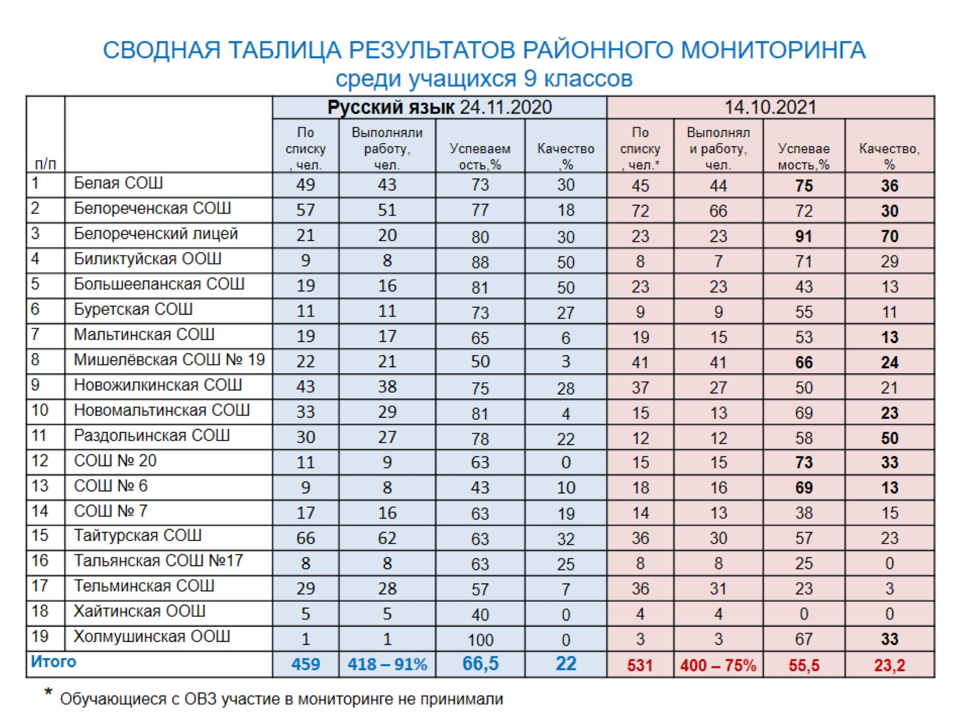
СВОДНАЯ ТАБЛИЦА РЕЗУЛЬТАТОВ РАЙОННОГО МОНИТОРИНГА среди учащихся 9 классов

Slide 3
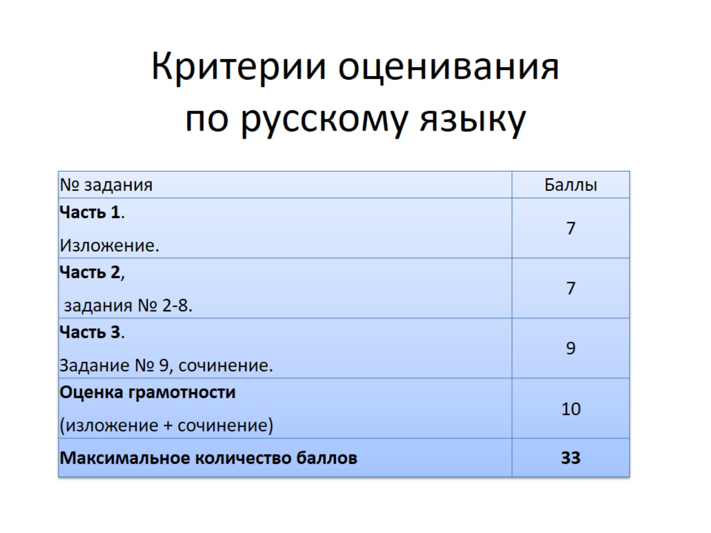
Критерии оценивания по русскому языку

Slide 4
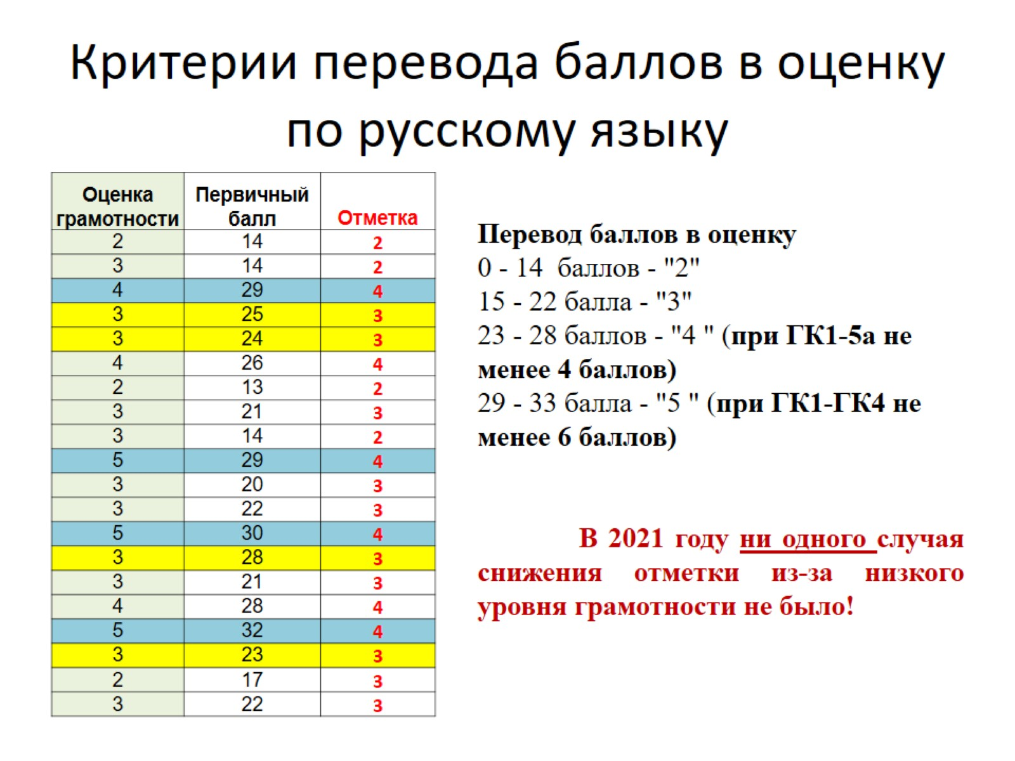
Критерии перевода баллов в оценку по русскому языку

Slide 5
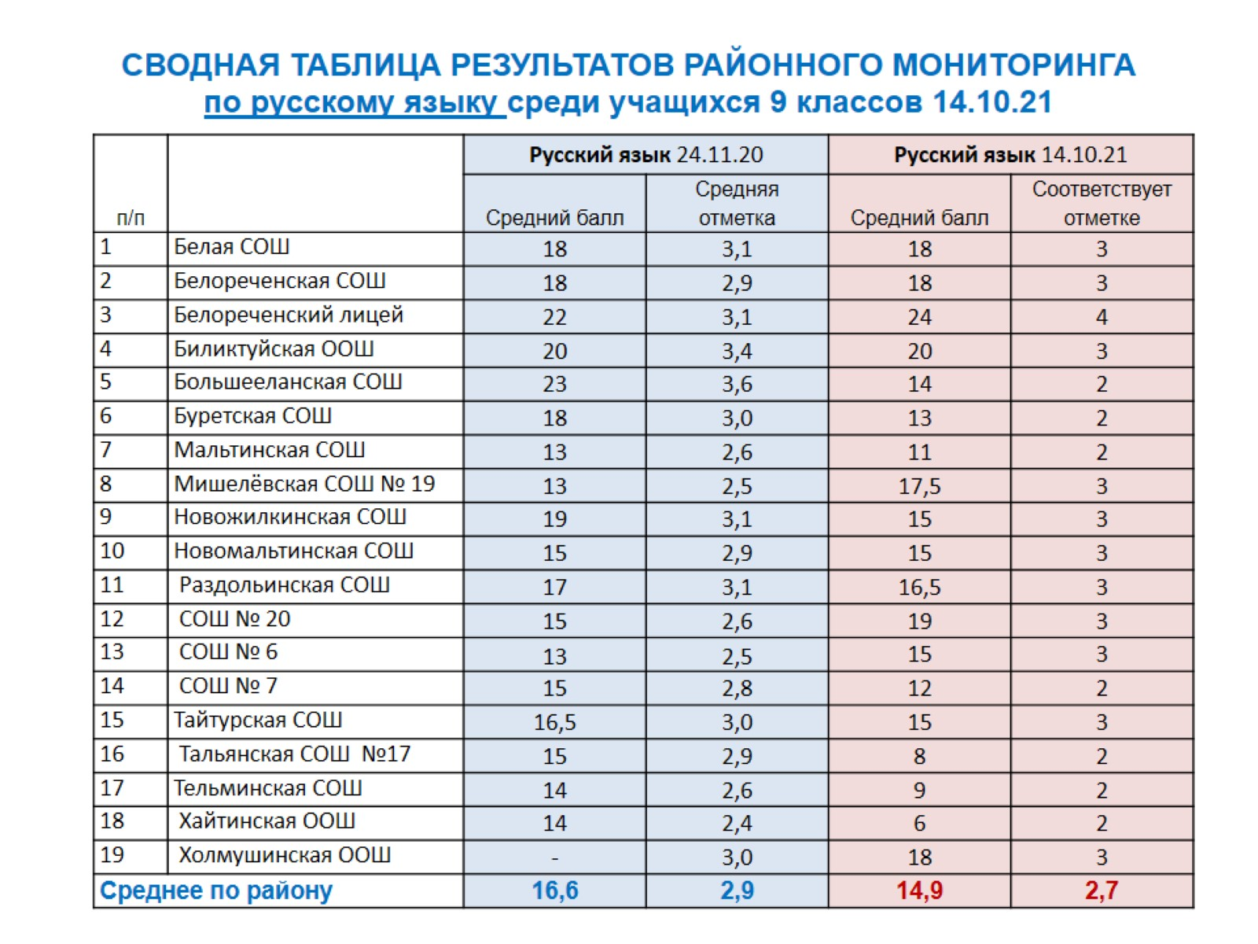
СВОДНАЯ ТАБЛИЦА РЕЗУЛЬТАТОВ РАЙОННОГО МОНИТОРИНГА по русскому языку среди учащихся 9 классов 14.10.21

Slide 6
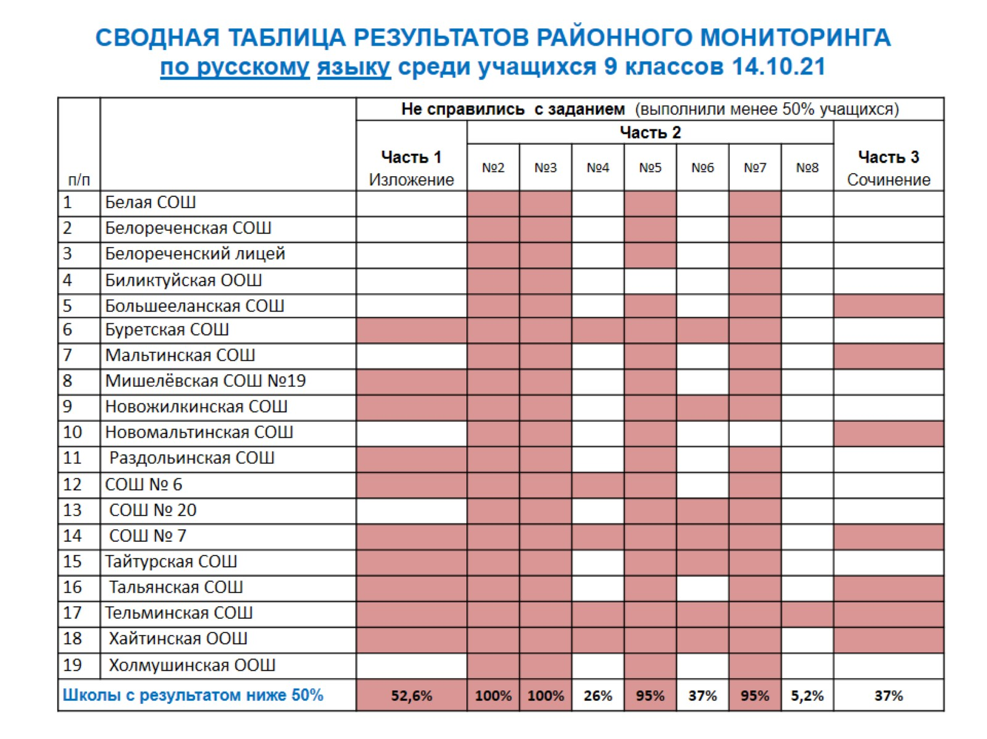
СВОДНАЯ ТАБЛИЦА РЕЗУЛЬТАТОВ РАЙОННОГО МОНИТОРИНГА по русскому языку среди учащихся 9 классов 14.10.21

Slide 7
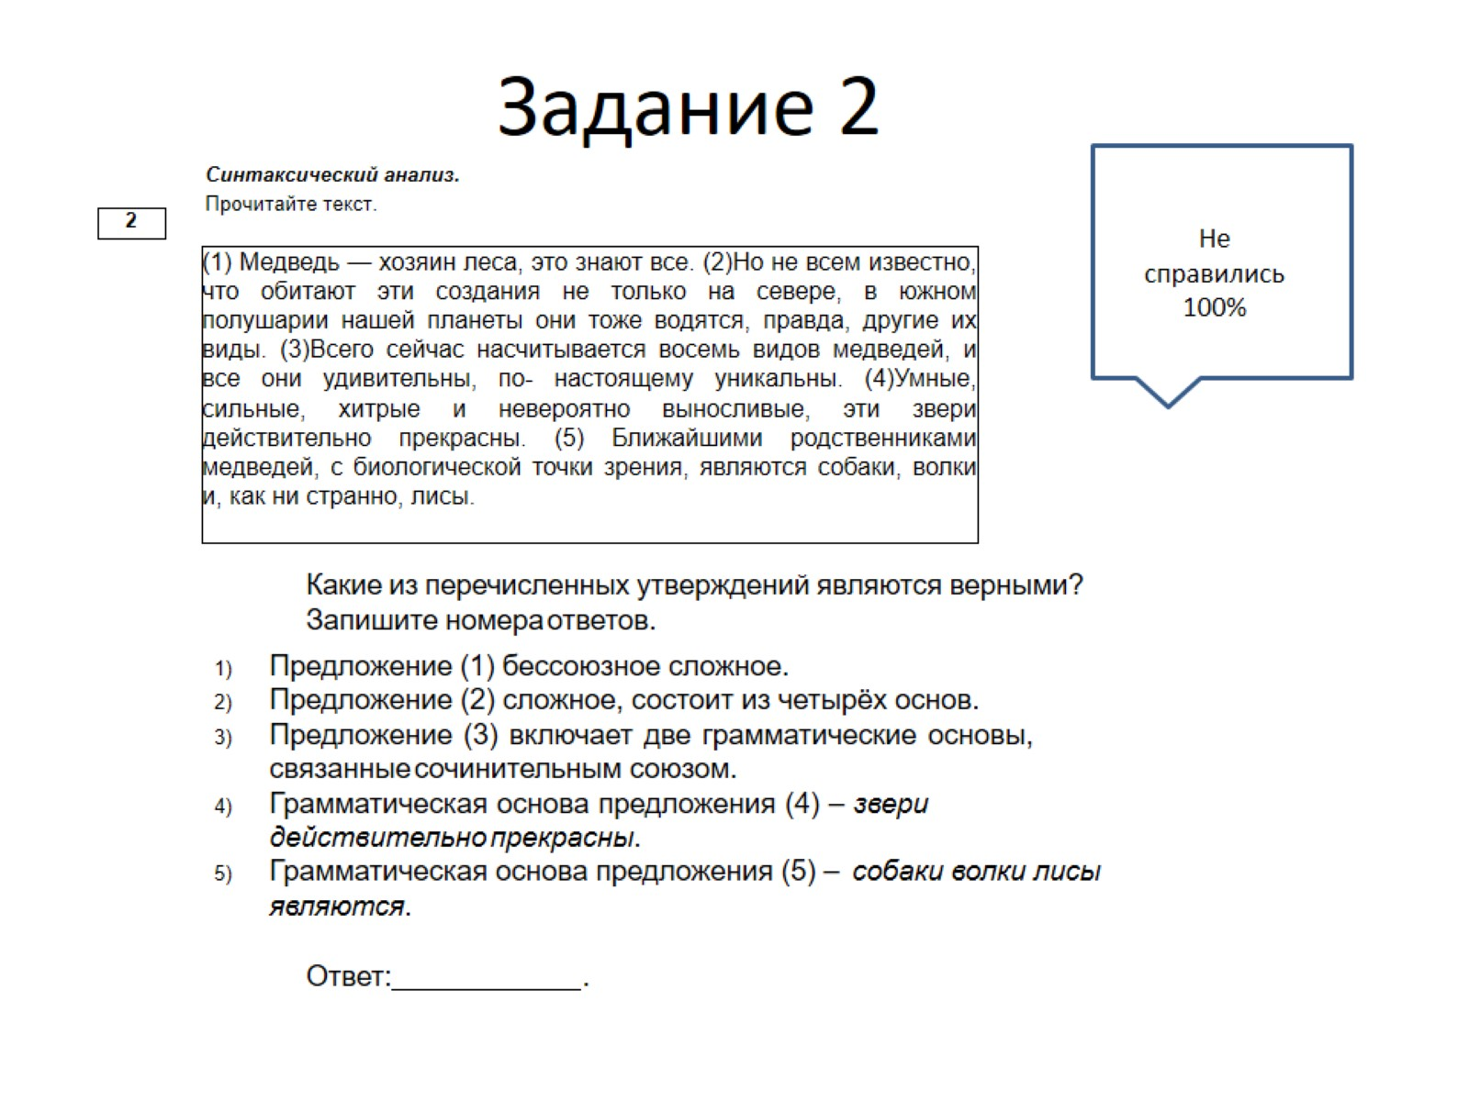
Задание 2

Slide 8
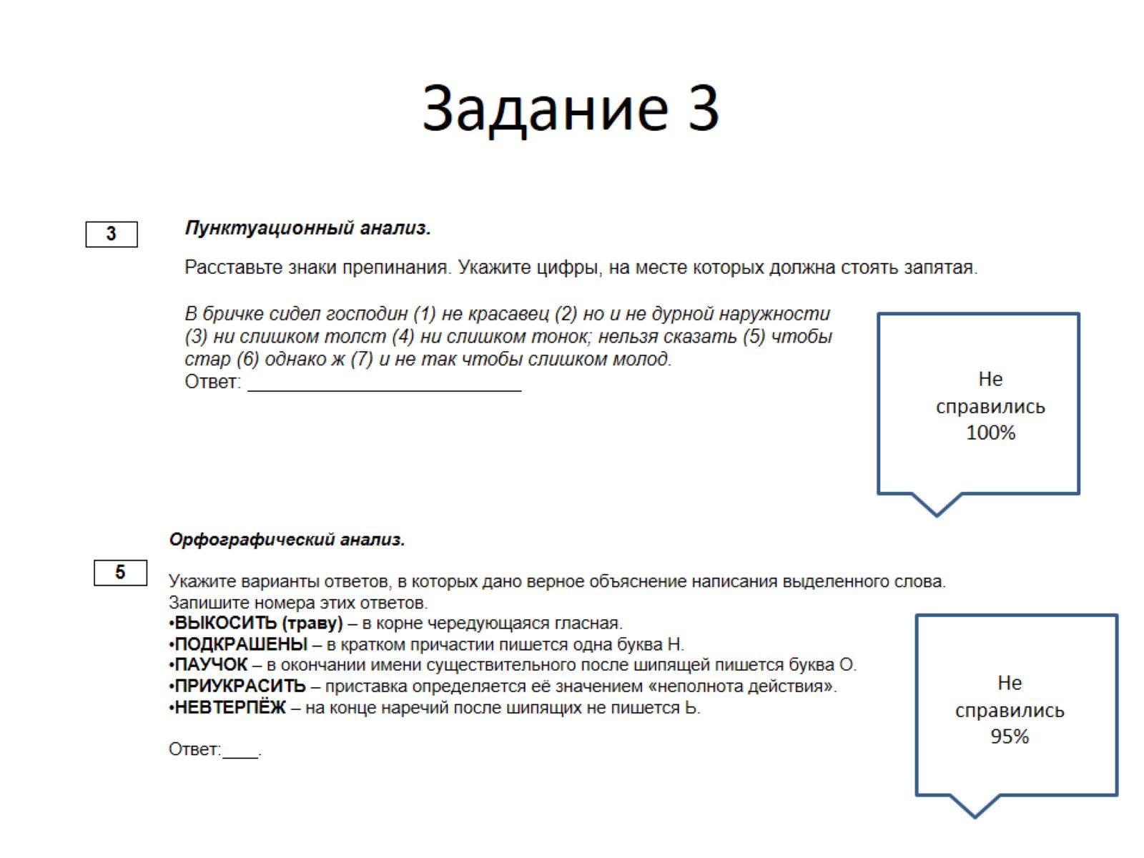
Задание 3

